Slide 1
Wycieczka do Opola

Slide 2
Po długiej drodze do Opola dotarliśmy do celu. Zostaliśmy gorąco przywitani przez pracowników wydziału wodip. Po herbatce zostaliśmy przeszkoleni do obsługi TESTICO oraz innych nowoczesnych technologi.

Slide 3
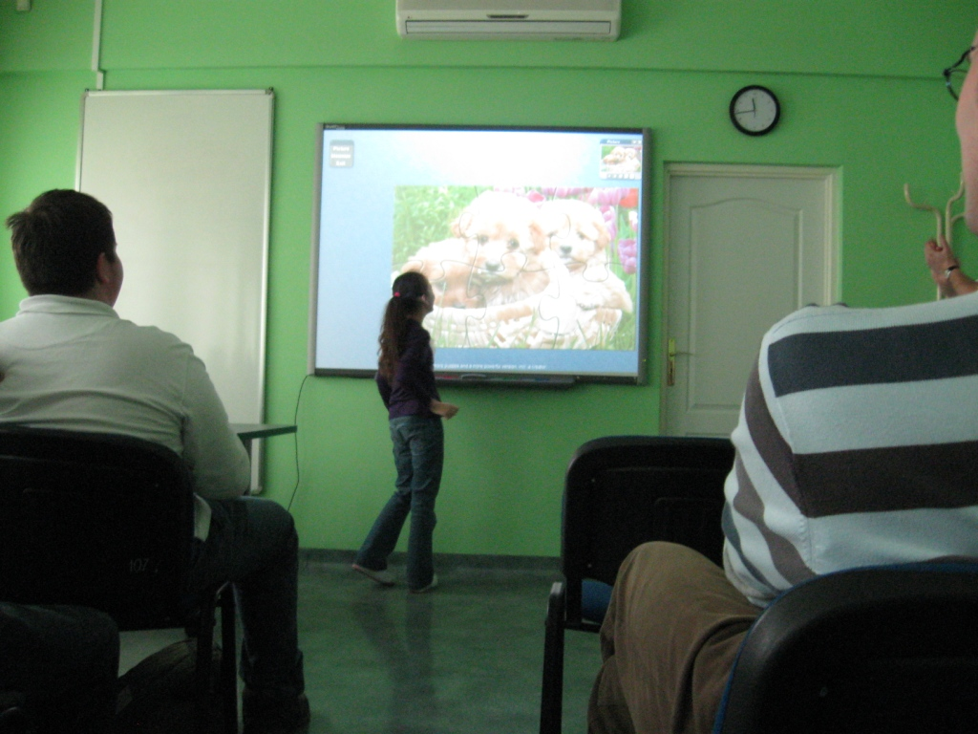
Wszyscy zmagali się z obsługą nowych przyżądów

Slide 4
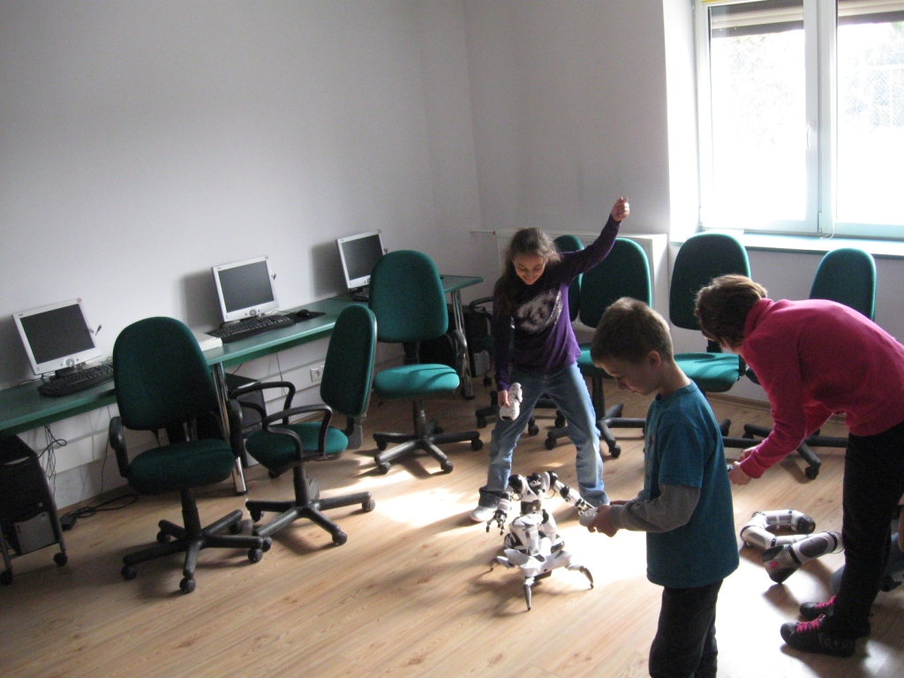
Największym powodzeniem cieszyły się roboty!

Slide 5
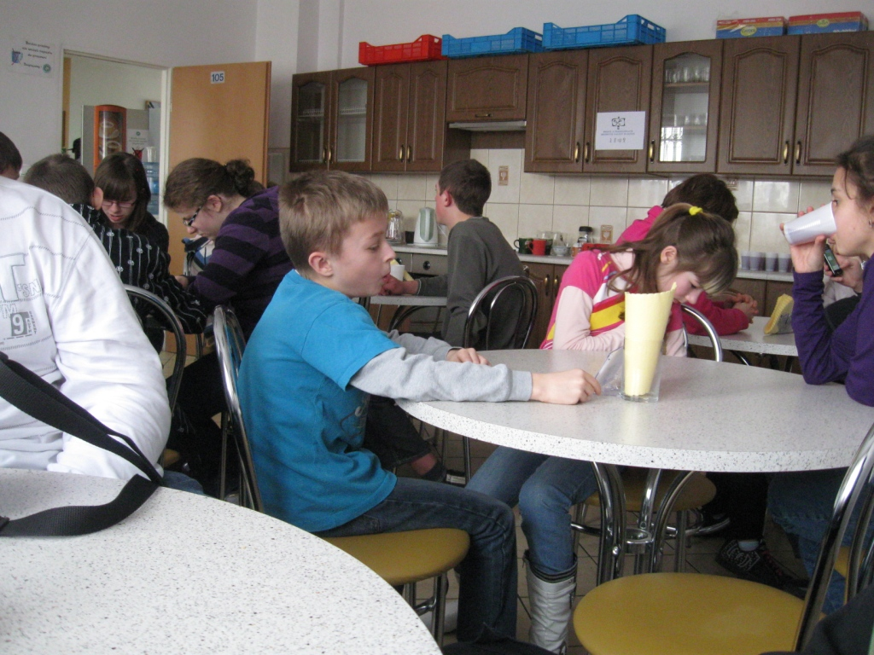
Nie obyło się też bez jedzenia

Slide 6
BYŁO SUPER, CIESZYMY SIĘ Z MOŻLIWOŚCI POZNANIA NOWYCH TECHNOLOGII POMAGAJĄCYCH NAM W NAUCE

